Slide 1
Лекция № 8 Формирование «многополюсной структуры» и последствия для Корейского полуострова

Slide 2
план
1 Распад СССР и последствия для региона СВА.
2 Активизация политики Японии, Китая и США в регионе по отношению к Корейскому полуострову.
3 Перспективы развития коалиционных связей между основными акторами региона.
4 Причины ухудшения российско-северокорейских отношений. Нормализация российско-южнокорейских отношений.

Slide 3
Ключевые слова:
Миротворчество — применение странами международного сообщества многообразных, в том числе силовых, мер для прекращения кровопролития в отдельных конфликтах.
Гуманитарная интервенция — вооруженное вмешательство в конфликт третьих стран, как правило, многостороннее, предпринимаемое коалициями государств из «гуманитарных» побуждений или под лозунгами защиты прав человека.

Slide 4
1 Распад СССР и последствия для региона СВА.
После августовского путча КПСС была окончательно дискредитирована. 24 августа 1991 г. М. С. Горбачев сложил с себя полномочия генерального секретаря ЦК КПСС и предложил ЦК сам распуститься. Президент Ельцин издал указ о запрещении деятельности КПСС. Все учреждения КПСС были закрыты.

Slide 5
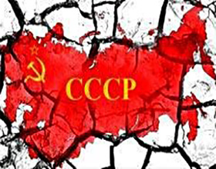

Slide 6
Провозглашение независимости
Начиная с 24 августа 1991 г. в течение нескольких дней независимость провозгласили Украина, Белоруссия, Молдавия, Азербайджан, Киргизия, Узбекистан. Создалась угроза срыва подписания союзного договора. Более того, Российская Федерация 24 августа 1991 г. офици-ально признала независимость Эстонии и Латвии. Литва была призна-на Российской Федерацией еще 29 июля 1991 г. Новые прибалтийские государства были также признаны скандинавскими странами и Соеди-ненными Штатами (2 сентября 1991 г.).

Slide 7
Создание СНГ
8 декабря 1991 г. в Вискулях (в районе Беловежской Пущи, близ Бреста) состоялась тайная встреча лидеров России, Украины и Белоруссии (Б. Н. Ельцина, Л. М. Кравчука и С. С. Шушкевича), на которой они подписали Соглашение о создании Содружества Независимых Государств (СНГ). В нем говорилось: «Союз ССР как субъект международ-ного права и геополитическая реальность прекращает свое существование». 9 и 10 декабря верховные советы Украины и Белоруссии денонси-ровали Договор об образовании СССР 1922 г., а 12 декабря 1991 г. то же сделал и Верховный совет РСФСР.

Slide 9
Вопрос о выходе Украины из СНГ
поднимался в апреле 2005-августе 2008 г.г. Вновь о нем было заявлено 19 марта 2014 года, после объявленного присоединения Крыма к России, которое не признано Украиной и большинством западных государств.
Вновь о выходе из СНГ заговорили в апреле 2018 года, когда Президент Украины Петр Порошенко на одиннадцатом киевском форуме по безопасности поручил кабинету министров начать процедуру официального выхода возглавляемой им страны из учредительных органов СНГ. Украина пока из СНГ официально не выходила, а статус ее внутри организации можно определить как «временно замороженный».

Slide 10
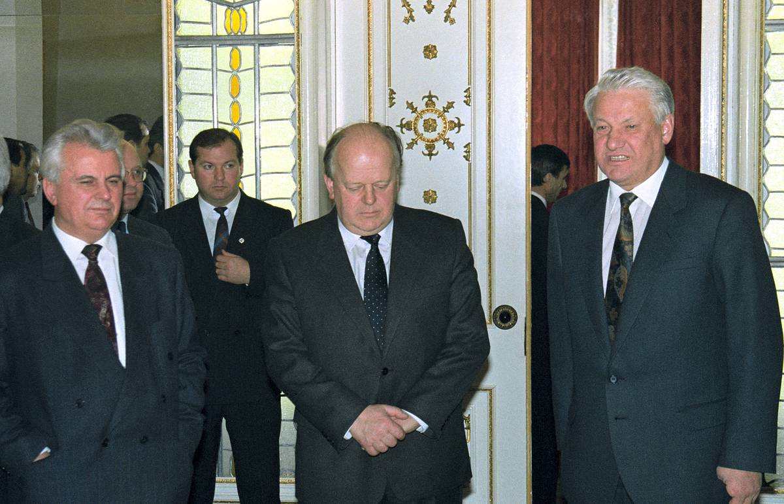

Slide 11
роспуск Советского Союза стал окончанием продолжительного периода биполярного развития мира
СССР был вторым мировым полюсом, определявшим ход международных отношений после окончания Второй мировой войны, поэтому роспуск Советского Союза стал окончанием продолжительного периода биполярного развития мира. Российская Федерация, ставшая государством-правопреемником и правопродолжателем СССР, не могла выполнять присущие Советском}' Союзу функции одной из опор биполярности, потому что не обладала для этого необходимыми ресурсами.

Slide 12
Биполярная структура международных отношений разрушилась
Исчезновение СССР как одного из двух определяющих элементов системы международных отношений периода 1945—1991 гт. можно считать завершающим событием послевоенной эпохи. Биполярная структура международных отношений разрушилась. Ялтинско-потсдамский порядок перестал существовать.

Slide 13
«глобальное общество»
С саморазрушением СССР перестала существовать структура биполярной системы, хотя ее последствия и сформированная ею среда продолжали ощущаться в международных отношениях еще несколько лет. Ликвидация мировой системы коммунизма привела к унификации правил международного взаимодействия, мир стал превращаться в «глобальное общество». Возможности «победившего» блока западных стран для реализации собственных интересов в мире резко возросли

Slide 14
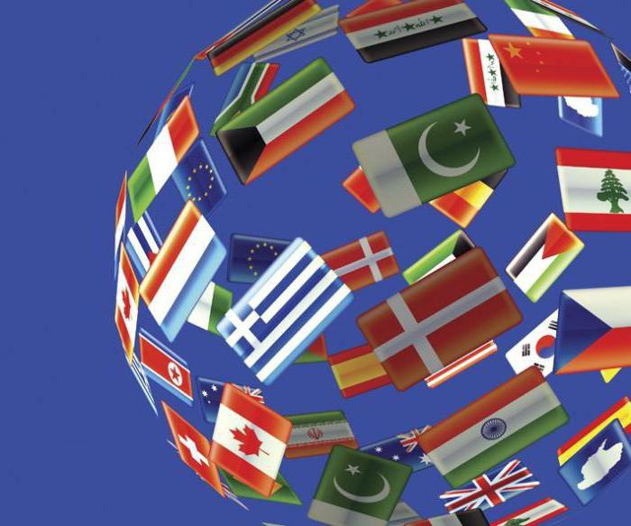
Формирование новой системы международных отношений

Slide 15
2 Активизация политики Японии, Китая и США в регионе по отношению к Корейскому полуострову.
Ситуация на Корейском полуострове
1. Как развивались события вокруг Корейского полуострова в 1990-е годы?
2. Какие причины привели к новой эскалации конфликта на Корейском полу-острове в 2000-е годы?

Slide 16
В середине 1990-х годов Южная Корея была вторым по значению после Японии стратегическим союзником США в АТР
В середине 1990-х годов Южная Корея была вторым по значению после Японии стратегическим союзником США в АТР. 19 ноября 1992 г. был подписан Договор об основах отношений между Россией и Южной Кореей, после чего эта страна стала единственным американским партнером, с которым Россию связывает политический договор. Южная Корея добилась укрепления своих международно-политических позиций за счет установления дипломатических отношений с Советским Союзом (в январе 1990 г.), рядом других бывших социалистических стран, а затем и (в 1992 г.) с КНР.

Slide 17
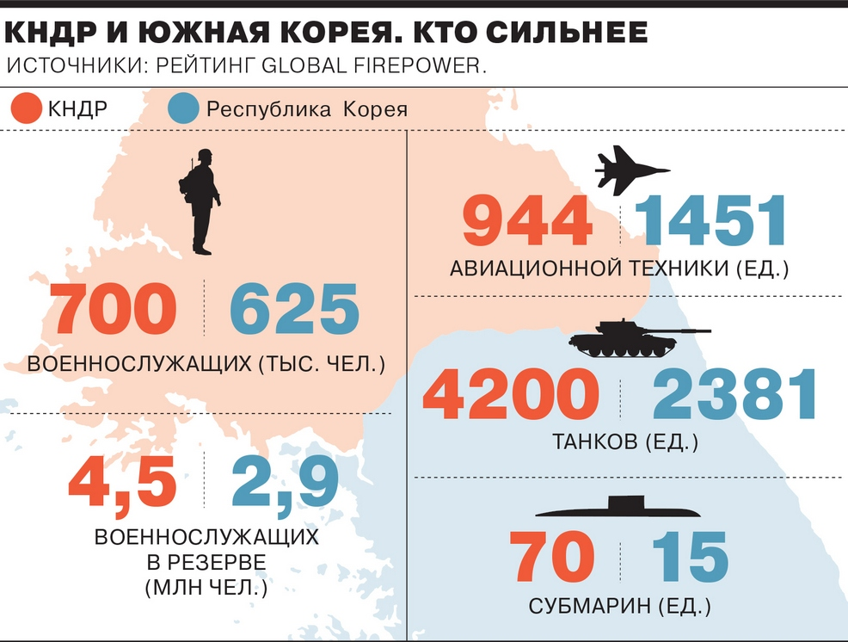

Slide 19
формулы «перекрестного признания»
Эти обстоятельства могли способствовать созданию более благоприятных внешних условий для сближения Южной Кореи и Северной и осуществления формулы «перекрестного признания», в соответствии с которой Советский Союз и Китай как бывшие союзники КНДР по войне 1950—1953 гг. признали бы Сеул, а США и Япония установили бы дипломатические отношения с Пхеньяном. Шагом в этом направлении был одновременный прием 17 сентября 1991 г. обоих корейских государств в ООН.

Slide 20
межправительственное соглашение о примирении, ненападении и сотрудничестве
Вскоре вслед за тем, в декабре 1991 г., КНДР и PK подписали межправительственное соглашение о примирении, ненападении и сотрудничестве, а в феврале 1992 г. — совместную декларацию о создании безъядерной зоны на Корейском полуострове, согласно условиям которой обе стороны провозгласили отказ от производства, хранения, размещения, приобретения или испытания ядерного оружия

Slide 21
Подписанные Сеулом и Пхеньяном документы могли составить базу дальнейших переговоров о нормализации ситуации в Корее
В декабре 1992 г. в Южной Корее впервые за много лет прошли свободные выборы, и тридцатилетию правления военных был положен конец. Однако это не облегчило диалог Севера и Юга. Подписанные Сеулом и Пхеньяном документы могли составить базу дальнейших переговоров о нормализации ситуации в Корее, так как, во-первых, они содержали обязательства сторон разрешить конфликт мирно, а во-вторых, Юг, по сути дела, согласился учесть мнение Севера о необходимости исключить присутствие американского ядерного оружия на южно-корейской территории.

Slide 22
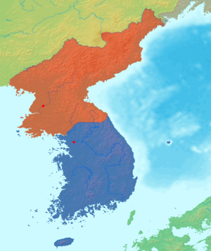

Slide 23
1 Распад мировой системы социализма
положительно сказался на ситуации на Корейском полуострове. В рамках выдвинутого подхода о «перекрестном признании» КНР и РФ установили дипломатические отношения с Южной Кореей. Однако переговоры КНДР с Японией и США завершились безре-зультатно из-за неготовности сторон к поиску компромисса. КНДР продол-жала осуществление своей ядерной программы, что стало предметом оза-боченности мирового сообщества. После смерти Ким Ир Сена и удовлетво-рения части требований КНДР по экономической помощи и гарантиям безопасности ядерный вопрос удалось временно урегулировать.

Slide 24
2. В 2000-2001 гг. КНДР смогла установить дипломатические отношения со многими странами мира.
Был подписан новый российско-северокорейский договор о дружбе, добрососедстве и сотрудничестве. После того как прези-дент США Дж. Буш-младший причислил КНДР к «оси зла», началась эска-лация напряженности вокруг Северной Кореи.

Slide 25
3. По предложению КНР был учрежден шестисторонний формат переговоров по ситуации в Корее
Переговоры протекали крайне трудно, а в октябре 2006 г. КНДР произвела испытание ядерного устройства. В рамках этих переговоров с 2003 г. по 2008 г. удалось выработать условия свертывания северокорейской ядерной программы и начать демонтаж атомных объектов КНДР.

Slide 26
